Slide 1


تاسیس نهاد رگولاتوری ریلی در ایران: الزامات و الگوی پیشنهادی
شهریورماه 1401

Slide 2
فهرست مطالب
بخش یک. پیش نیازهای بخش
بخش دو. مروری بر چارچوبهای حقوقی ناظر بر صنایع ریلی در کشور
بخش سه. نتایج طراحی الگوی رگولاتوری صنایع ریلی

Slide 3

تنظیم مقررات
دسترسی به شبکه
مالکیت و کنترل
ساختار صنعت ریلی
1- پیشنیازهای بحث

Slide 4
1- پیشنیازهای بحث
انواع ابزارهای تنظیم مقررات در صنایع ریلی
گستره رگولاتوری
فرابخشی | تخصصی حمل و نقل | تخصصی حمل ریلی
 |  |  | امور اقتصادی | دامنه ورود رگولاتور
 |  |  | امور فنی و اداری
 |  |  | ترکیبی

Slide 5
1- پیشنیازهای بحث
انواع ابزارهای تنظیم مقررات در صنایع ریلی
گستره رگولاتوری
فرابخشی | تخصصی حمل و نقل | تخصصی حمل ریلی
آلمان( (BNetzA: برق، گاز، ارتباطات، پست و حمل و نقل ریلی مکزیک (SCT): حمل ونقل، ارتباطات | برزیل (ANTT):‌ حمل ونقل زمینی پرو (OSITRAN): کل شقوق حمل ونقل کانادا (OdtdC): کل شقوق حمل ونقل آمریکا (STB): هیات حمل ونقل زمینی | فرانسه (ARAF) روسیه (FTRA) | امور اقتصادی | دامنه ورود رگولاتور
 |  | فرانسه (EPSF) روسیه (FRA) | امور فنی و اداری
 | انگلستان (ORR) حمل و نقل زمینی اسپانیا (Adif)، کل شقوق حمل و نقل آرژانتین (CNRT): کل شقوق حمل و نقل | ایران | ترکیبی

Slide 6

سوال:
آیا شرکت راه آهن گزینه مناسبی برای تنظیم گری بخش ریلی کشور است؟

Slide 7

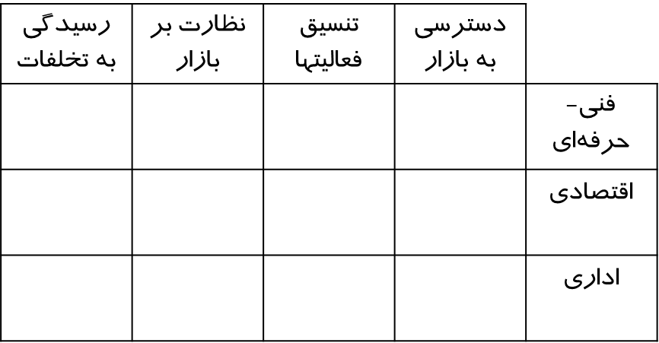
1- پیشنیازهای بحث
انواع ابزارهای تنظیم مقررات در صنایع ریلی
محورهای مشمول تنظیم مقررات
ابعاد تنظیمی

Slide 8


اختیارات و مسئولیت های قانونی راه آهن
تدوین آیین نامه و نظارت بر تأسیس و فعالیت شرکت های حمل و نقل ریلی و همچنین تعیین مشخصات فنی ناوگان مجاز به سیر در شبکه ریلی
مستند قانونی:‌ تبصره 1 ماده 1 ق. د.
مرجع تدوین: شرکت ‌راه آهن
مرجع ابلاغ: وزیر راه و شهرسازی
حوزه وظایف و اختیارات شرکت راه آهن
تهیه و ابلاغ شرایط و دستورالعمل‌‌های فنی و ایمنی مرتبط با سیر و حرکت وسایل نقلیه ریلی
مستند قانونی:‌ ماده 2 ق. د.
مرجع تدوین و ابلاغ: هیات مدیره راه آهن
نکته 1: امر نظارت بر فعالیت شرکت ها نیز
نمی بایستی به جز امور ایمنی، ظرفیت شبکه و روابط مالی، هیچیک از فعالیت های دیگر را دربر گیرد.

Slide 9

اختیارات و مسئولیت های قانونی راه آهن
نظارت بر اجرای دستورالعمل های فنی و ایمنی مرتبط با سیر و حرکت وسایل نقلیه ریلی توسط شرکت راه آهن
مستند قانونی: ماده 2 ق. د.
مرجع نظارت بر اجرا: شرکت راه آهن
حوزه وظایف و اختیارات شرکت راه آهن
تهیه و نظارت بر آئین نامه‌ تعیین انواع تخلفات و جرایم مربوط به سیر و حرکت ناوگان
مستند قانونی: تبصره 1 ماده 2 ق. د.
مرجع تدوین: هیات مدیره راه آهن
مرجع تصویب: هیات وزیران
مرجع نظارت بر اجرا: شرکت راه آهن
نکته 2: ذکر محدوده‌ دقیق مبالغ جرائم در این ماده‌ قانونی موجب شده تا بر اثر تورم قیمت ها، ارزش این اختیارات به حداقل تنزل پیدا کند.

Slide 10

اختیارات و مسئولیت های قانونی راه آهن
تعیین میزان مسئولیت‌‌های کیفری و مدنی سوانح ریلی ناشی از اجرای این قانون و سوانح ریلی ناشی از فعالیت‌‌ های ‌راه آهن
مستند قانونی: تبصره 2 ماده 2 ق. د.
مرجع اجرا: کمیسیون‌‌ های جلوگیری از سوانح ‌راه آهن مستقر در نواحی
مرجع استیناف: کمیسیون عالی رسیدگی به سوانح ‌راه آهن
حوزه وظایف و اختیارات شرکت راه آهن
نکته 4. قانون در رابطه با تخلفات مالک زیرساخت (ناشی از قصور کارکنان راه آهن) در برابر شرکت های حمل و نقل ریلی مسکوت است.
نکته 3. کمیسیون‌‌های جلوگیری از سوانح ‌راه آهن مستقر در نواحی، مسئول تعیین مسئولیت کیفری و مدنی سوانح ریلی ناشی از فعالیت های راه آهن هم هستند.

Slide 11

اختیارات و مسئولیت های قانونی راه آهن
حوزه وظایف و اختیارات شرکت راه آهن
برنامه ریزی، هدایت و کنترل تردد ریلی به گونه ای که سیر و حرکت ناوگان متعلق به کلیه شرکت‌‌ های حمل و نقل ریلی در شرایط‌ یکسان از نظر تعرفه دسترسی و استفاده از شبکه امکان پذیر گردد.
مستند قانونی: ماده 3 ق. د.
مرجع مسئول: شرکت راه آهن
نکته 5. تاکید قانون بر شرایط ‌یکسان تعرفه برای شرکتهای دولتی و غیردولتی است.

Slide 12
اختیارات و مسئولیت های قانونی راه آهن
حوزه وظایف و اختیارات شرکت راه آهن
تعیین مقررات و استانداردهای مربوط به تولید، واردات و تعمیر و نگهداری ناوگان ریلی
مستند قانونی: ماده 4 ق. د.
مرجع مسئول: شرکت راه آهن
نکته 6. در این ماده، ضمن واگذاری اختیارات حاکمیتی مربوط به تعیین مقررات و استانداردها و همچنین نظارت کلی برای اعمال دقیق آنها، راه آهن تا سطح تعمیرات ناوگان بخش‌خصوصی از قدرت مداخله برخوردار شده است.

Slide 13
اختیارات و مسئولیت های قانونی راه آهن
حوزه وظایف و اختیارات شرکت راه آهن
  تعیین نرخ بهره برداری از شبکه ریلی.
مستند قانونی: ماده 6 ق. د.
مرجع تدوین: هیات مدیره راه آهن
مرجع تصویب: وزیر راه و شهرسازی
نکته 7. ورود راه آهن به حوزه رگولاتوری اقتصادی با رعایت این قید که نرخ بهره برداری بایستی به گونه ای تعیین شود که ضمن تأمین هزینه‌های بهره برداری از شبکه در بخش ریلی برای صاحبان کالا و سرمایه گذاران نسبت به دیگر شقوق حمل و نقل دارای مزیت باشد.

Slide 14

اختیارات و مسئولیت های قانونی راه آهن
حوزه وظایف و اختیارات شرکت راه آهن
  تکلیف راه آهن به واگذاری واگن ها به بخش خصوصی و اختیار برای اجاره نیروی کشش به شرط تامین شرایط یکسان
  مستند قانونی: ماده 7 ق. د.
مرجع مسئول: راه آهن
نکته 8. از این ظرفیت برای واگذاری امور تصدی‌گری و راه‌اندازی قطارهای برنامه‌ ای‌ و کامل، می توان بهره گیری به عمل آورد.

Slide 15

اختیارات و مسئولیت های قانونی راه آهن
حوزه وظایف و اختیارات شرکت راه آهن
تعیین بهای بلیت مسافرین توسط شرکت‌‌های حمل و نقل ریلی در هر مسیر و بر حسب نوع و درجه واگن، قطار و خدمات ارائه شده و به مرحله اجرا در آمدن آن پس از «تأیید هیئت مدیره راه آهن».
  مستند قانونی: ماده 10 ق. د.
  نکته 9. در این ماده‌ بسیار مهم، متأسفانه موضوع تدوین آیین نامه یا نظامنامه‌ جامع و دقیق «تعیین بهای بلیت» بر حسب متغیرهای مزبور و نحوه‌ پیشنهاد دادن شرکت های حمل و نقل ریلی برای انجام توافق درباره‌ مفاد آن با هیئت مدیره‌ ‌راه آهن، پیش بینی نشده است.

Slide 16
اختیارات و مسئولیت های قانونی راه آهن
حوزه وظایف و اختیارات شرکت راه آهن
  مکلف بودن شرکت های حمل و نقل ریلی به رعایت کلیه‌ مقررات، ضوابط و دستورالعمل‌‌های تهیه و ابلاغ شده توسط هیأت مدیره ‌راه آهن در چارچوب قوانین کشور
  مستند قانونی: ماده 10 ق. د.
  نکته 10. مادامی که حاکمیت ریلی در چارچوب قانون قرار داشته باشد، موجد مشکل نیست. اما اگر هیات مدیره دستورالعملی خارج از این حیطه ابلاغ نماید، میتواند شروع مشکل باشد.

Slide 17
اختیارات و مسئولیت های قانونی راه آهن
مکلف شدن راه آهن به جبران خسارت ناشی از ایجاد محدودیت عبور واگن هر یک از شرکت های حمل و نقل ریلی به جز موارد تعیین شده در مقررات ایمنی حرکت و ظرفیت خطوط در صورت تأیید آن توسط مراجع ذی صالح.
  مستند قانونی: ماده 3 ق. د.
مرجع مسئول: راه آهن
  موظف بودن ‌راه آهن و شرکت‌‌های موضوع این قانون به جبران خسارت و پرداخت دیه به افراد سانحه دیده در صورت بروز سوانح ریلی مطابق قانون مسئولیت مدنی
  مستند قانونی: تبصره 2 ماده 2 ق. د.
مرجع مسئول: راه آهن
نکته 12. «محدودیت ظرفیت خطوط» یک عبارت کلی است که همواره می تواند توجیه کننده رفتار محدودکننده مالک شبکه باشد.
نکته 11. راه آهن مسئول تعیین مقصر(ین) و تعیین میزان و مبالغ دقیق خسارت وارده به هر طرف در شرایطی است که خود می تواند ذی نفع باشد.
نکته 13. به شرط تأیید مراجع قانونی ذی‌صلاح، راه آهن مجبور به پرداخت خسارت بابت هر گونه محدودیت غیرقانونی شده است، ولی این مراجع تعیین نشده‌اند.

Slide 18

اختیارات و مسئولیت های قانونی راه آهن
  ‌مسئولیت راه آهن به حفظ و نگهداری ناوگان و تأمین سلامت سیر ناوگان شرکت‌‌های حمل و نقل ریلی، با پذیرش آن
  مستند قانونی: تبصره 3 ماده 8 ق. د.
مرجع مسئول: راه آهن
نکته 14. به سبب تحمیل هزینه های جدید عملیاتی اجرای آن برای راه آهن مطلوب نیست. اگر به هر دلیل چنین اتفاقاتی در فاصله‌ی بین مبدأ و مقصد حمل یا حین توقف واگن ها در ایستگاه ها (به ویژه در حالت پارکینگ یا انتظار برای انجام تعمیرات) رخ دهد، بر اساس تبصره‌ی 2 ماده‌ی 2 ، راه آهن موظف است خسارات شرکت های حمل و نقل ریلی را به طور کامل تأدیه کند. مگر آنکه با برقراری قطارهای کامل و برنامه‌ای و واگذاری امور عملیاتی منطقه‌ای به شرکتهای حمل و نقل ریلی، از حفظ ناوگان و محمولات در مناطق و ایستگاه ها، از خود سلب مسئولیت کند.

Slide 19

3- ملاحظات طراحی الگو
3-1- جمع بندی از تناسب ماهیت شرکت راه آهن با وظایف رگولاتوری
تعارض میان نقشهای حاکمیتی، بازیگری، رگولاتوری
1. عدم استقلال شركت راه‌آهن
2. ماهيت چندگانه وظايف شركت:
3. دوگانگي حوزه وظايف مديرعامل شرکت راه­آهن:
الف. سمت معاونت وزارت راه و ترابری در حمل­ونقل ريلی(قابل انتقال به وزارت) با وظايف سياستگذاري و تنظيم زيربخش؛
ب. سمت مدير عاملي شرکت راه آهن ج. ا. ا. که از قانون تجارت تبعيت کرده و قاعدتاً ميبايست با سازوکار تجاری اداره شود.

Slide 20

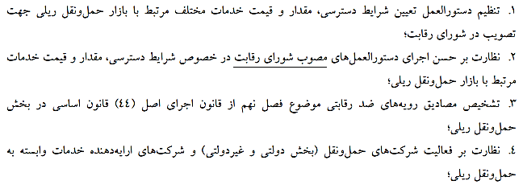
3- ملاحظات طراحی الگو
3-2. ملاحظات پیش فرض در طراحی نهاد
الف. الزامات پیش بینی شده در قوانین چیست؟
الف-1. قیود حاکم بر حیطه اختیارات نهاد تنظیم‌گر
- تمام یا بخشی از وظایف و اختیارات شورای رقابت که به نهاد تنظیم‌گر بخشی واگذار می‌شود.

Slide 21
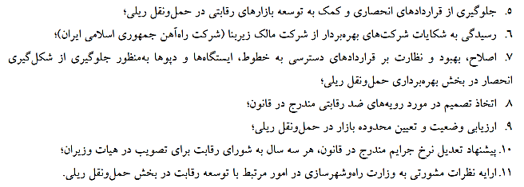
3- ملاحظات طراحی الگو
3-2. ملاحظات پیش فرض در طراحی نهاد
الف. الزامات پیش بینی شده در قوانین چیست؟
الف-1. قیود حاکم بر حیطه اختیارات نهاد تنظیم‌گر
- تمام یا بخشی از وظایف و اختیارات شورای رقابت که به نهاد تنظیم‌گر بخشی واگذار می‌شود (ادامه).

Slide 22

3- ملاحظات طراحی الگو
3-2. ملاحظات پیش فرض در طراحی نهاد
الف. الزامات پیش بینی شده در قوانین چیست؟
الف-1. قیود حاکم بر حیطه اختیارات نهاد تنظیم‌گر (ادامه)
- سلب اختیارات تفویض شده از شورای رقابت و سایر دستگاه های ذی مدخل
- التزام عملی به قانون اصل 44، مصوبات قبل و بعدی شورای رقابت در زمینه تسهیل رقابت
- به رسمیت شناختن شورای رقابت به عنوان مرجع تشخیص و حل و فصل مغایرت‌ها

Slide 23

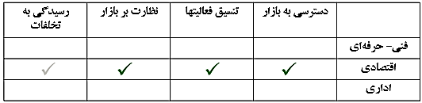
3- ملاحظات طراحی الگو
3-2. ملاحظات پیش فرض در طراحی نهاد
الف. الزامات پیش بینی شده در قوانین چیست؟ ادامه
الف -2. ترکیب اعضای نهاد تنظیم‌گر و شرایط انتخاب آنها
نمایندگان دستگاههای اجرائی ذی‌ربط، نمایندگان بخشهای غیردولتی و صاحب‌نظران در حوزه‌های حقوقی و اقتصادی
دو نفر از قضات به انتخاب و حکم رئیس قوه قضائیه به شرط واگذاری تمام یا بخشی از اختیارات موضوع ماده (61) این قانون
شرایط انتخاب اعضا طبق مندرجات بند ب ماده 53 قانون

Slide 24

3- ملاحظات طراحی الگو
3-2. ملاحظات پیش فرض در طراحی نهاد
الف. الزامات پیش بینی شده در قوانین چیست؟ (ادامه)
الف-3. الزامات ساختاری مربوط به استقلال نهادهای تنظیم‌گر
دوره تصدی، اشتغال و رویه یا نحوه رسیدگی به تخلفات اعضاء (ماده 55)
تضمین موقعیت شغلی اعضاء شورا و نحوه استقلال آن (ماده 56)
الف -4. بودجه و اعتبارات نهاد تنظیم‌گر
1- دولت از اشخاص حقوقی تحت تنظیم، عوارضی را دریافت و با رعایت قوانین مربوطه به‌عنوان درآمد اختصاصی هریک از نهادهای تنظیم‌گر بخشی اختصاص دهد. میزان این عوارض باید به‌صورت سالانه در لایحه بودجه پیشنهاد شود.
2- حداقل و حداکثر میزان عوارض مذکور برای هر بخش در اساسنامه نهاد تنظیم‌گر آن بخش تعیین شود.

Slide 25

3- ملاحظات طراحی الگو
3-2. سوالات پیش رو در طراحی نهاد
ب. الگوی ارتباطی نهاد تنظیم گر ریلی با شورای رقابت در انجام تصمیمات چگونه است؟
لزوم تبعیت از مصوبات (قبلی و بعدی) شورای رقابت در زمینه تسهیل رقابت
ارجاع مصادیق مغایرت ها به شورای رقابت
ج. امکان پیش بینی تشکیلات سازمانی برای نهاد تنظیم گر وجود دارد؟
خیر. نهاد تنظیم گر ملزم به استفاده از ظرفیت مرکزملی رقابت به عنوان دبیرخانه مشترک شورا و نهاد تنظیم گر ریلی است.

Slide 26

3- ملاحظات طراحی الگو
3-2. سوالات پیش رو در طراحی نهاد
د. آیا شرط استقلال نهاد از دولت تامین شده است؟
به لحاظ ظرفیت انسانی بله، اما برحسب منابع درآمدی، به سبب اتکای نهاد به عوارض وصولی دولت از اشخاص حقوقی و تخصیص آن در قالب قوانین بودجه سالانه، نهاد مستقل نمی باشد.
ه. آیا رگولاتوری فنی نیز برعهده نهاد خواهد بود؟
خیر، زیرا در بالاترین جایگاه، این نهاد بهره مند از اختیارات رگولاتوری اقتصادی است که از طریق شورای رقابت به آن تفویض شده است.

Slide 27

3- ملاحظات طراحی الگو
3-2. سوالات پیش رو در طراحی نهاد
و. آیا وظیفه تدوین مقررات سیر و حرکت در شبکه برعهده نهاد قرار دارد؟
خیر، این وظیفه نیز به عنوان رگولاتور اداری از طریق رگولاتور فنی به عنوان مرجع رسیدگی به موضوع ایمنی سیر و حرکت انجام می شود.
ز. مرجع نظارت / تجدیدنظر بر مصوبات / احکام صادره کجاست؟
شورای رقابت به عنوان مرجع تشخیص مغایرت های مصوبات صادره و هیات تجدیدنظر موضوع فصل نهم قانون اجرای اصل 44

Slide 28
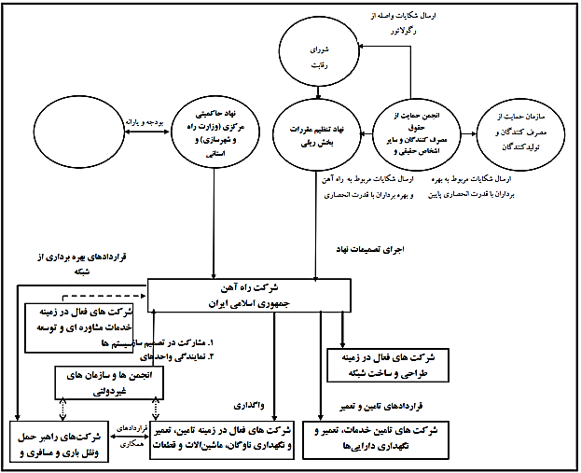
سازمان برنامه و بودجه
نهاد تنظیم مقررات ریلی
3-3. سازوکارهای ارتباطی در الگو

Slide 29
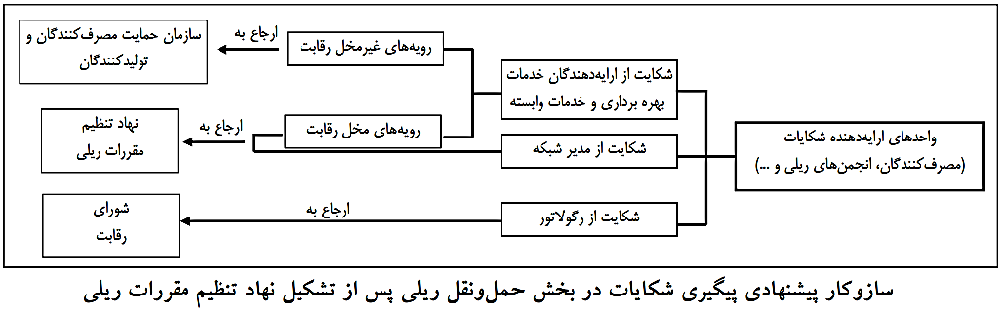
3-4. سازوکار پیگیری شکایات

Slide 30

3-5. الزامات تحقق الگو
یک. جدايش عمودي زيرساخت از حمل و نقل (ناوگان و بهره‌برداري) و جدايش افقي بار و مسافر (تا حد ممكن)
دو. تغيير ساختارهاي حقوقي و تشكيلاتي راه‌آهن
سه. اداره زيرساخت راه آهن بر مبناي يك شركت تجاري
چهار. ايجاد خط مشي رقابتي در قسمت ترابري ريلي در قالب قوانين و مقررات
پنج. ارائه اطلاعات شفاف، تحليل ظرفيت شبكه و نحوه واگذاري آن قبل از شروع هر سال در قالب سامانه های یکپارچه اطلاعاتی
شش. بازنگری در قانون دسترسی آزاد به شبکه ریلی

Slide 31

با تشکر از توجه شما

Slide 32
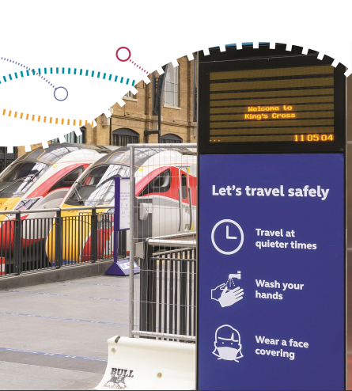
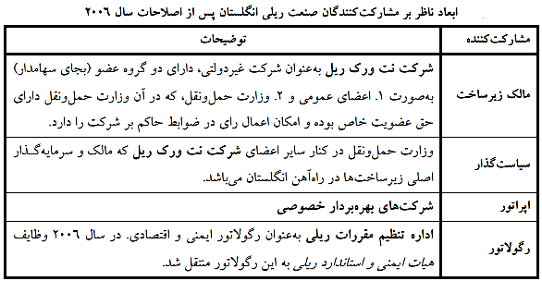
تنظیم مقررات
دسترسی به شبکه
مالکیت و کنترل
ساختار صنعت ریلی
1- تحلیل نظری و تجربی
وضعیت رگولاتوری در صنایع ریلی انگلستان
امور اقتصادی و فنی حمل ونقل ریلی و جاده ای
ORR
نمونه مشابه: اسپانیا Adif که مسول رگولاتوری کلیه شقوق حمل و نقل است.

Slide 33
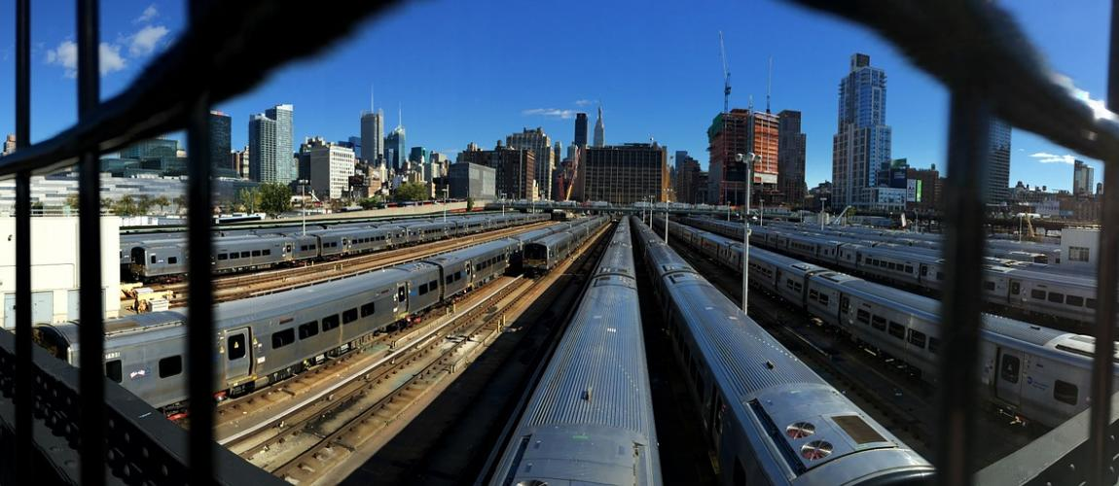
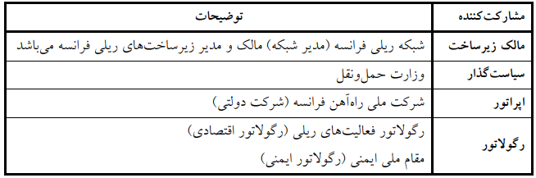
تنظیم مقررات
دسترسی به شبکه
مالکیت و کنترل
ساختار صنعت ریلی
1- تحلیل نظری و تجربی
مشارکت کنندگان در صنایع ریلی فرانسه
تخصصی امور اقتصادی حمل ونقل ریلی
تخصصی امور فنی حمل ونقل ریلی
ARAF
EPSF

Slide 34
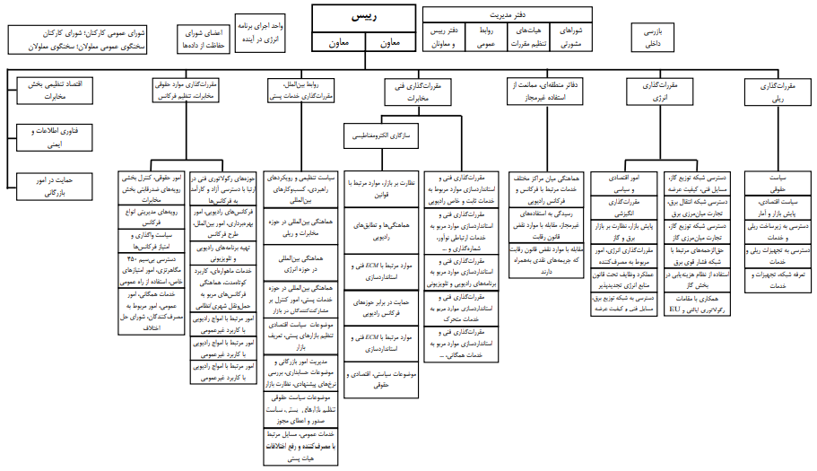
تنظیم مقررات
دسترسی به شبکه
مالکیت و کنترل
ساختار صنعت ریلی
1- تحلیل نظری و تجربی
نهاد متولی تنظیم مقررات ریلی در آلمان
نهاد عمومی نظارت اقتصادی بر بازار برق، گاز، ارتباطات، پست و حمل و نقل ریلی
نهاد تخصصی امور فنی حمل ونقل ریلی
BNetzA
FRA

Slide 35
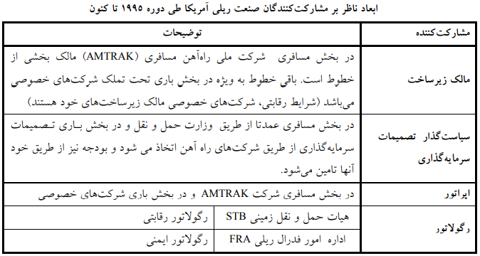
تنظیم مقررات
دسترسی به شبکه
مالکیت و کنترل
ساختار صنعت ریلی
1- تحلیل نظری و تجربی
نهاد متولی تنظیم مقررات ریلی در آمریکا
STB
FRA
نهاد عمومی نظارت اقتصادی بر حمل ونقل ریلی و زمینی
نهاد تخصصی امور فنی حمل ونقل ریلی

Slide 36
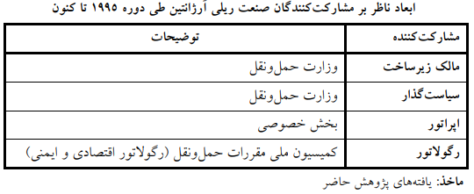
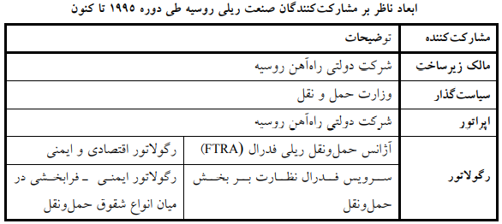
تنظیم مقررات
دسترسی به شبکه
مالکیت و کنترل
ساختار صنعت ریلی
1- تحلیل نظری و تجربی
نهاد متولی تنظیم مقررات ریلی در آرژانتین
نهاد متولی تنظیم مقررات ریلی در روسیه
FTRA
FRA
آژانس حمل ونقل ریلی فدرال
سرویس فدرال نظارت بر بخش حمل ونقل

